Slide 1
小平台歸戶至大平台流程介紹
關貿網路股份有限公司
2013.05.08

Slide 2
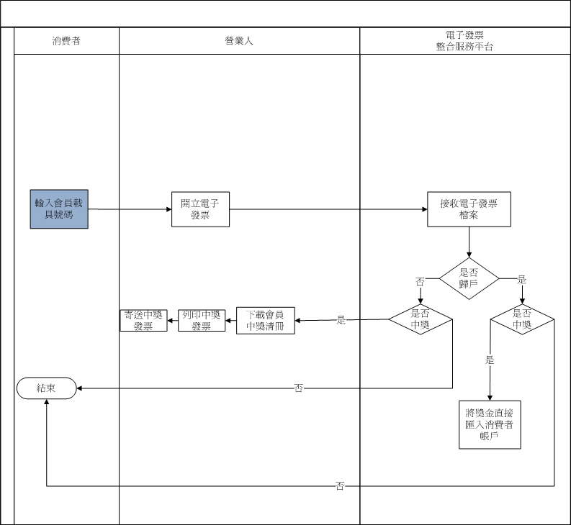
虛擬通路未來規劃-會員載具使用流程

Slide 3
資料交換方式
小平台歸戶與大平台資料交換，皆使用post方式進行歸戶
會員平台傳送歸戶資訊到電子發票平台
平台將收到的資訊送到與營業人事先約定好的網址進行token驗証
驗証有效，大平台才允許歸戶將營業人網頁導入電子發票平台

Slide 4
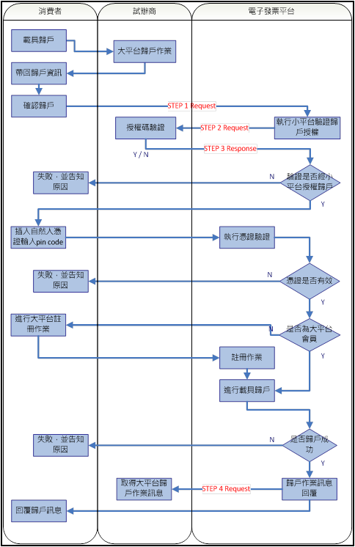
作業流程

Slide 5
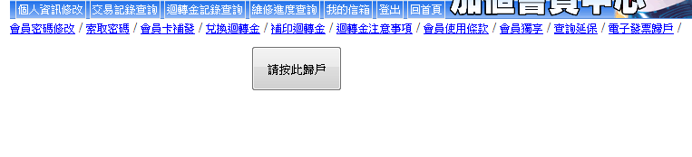
會員登入小平台點選向大平台歸戶

Slide 6
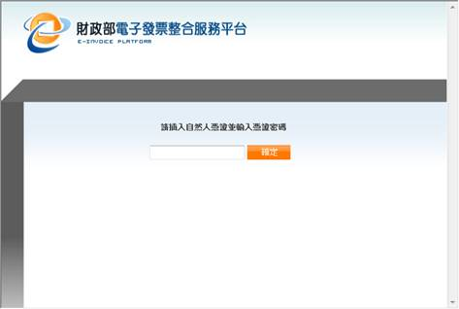
插入自然人憑證並輸入憑證密碼

Slide 7
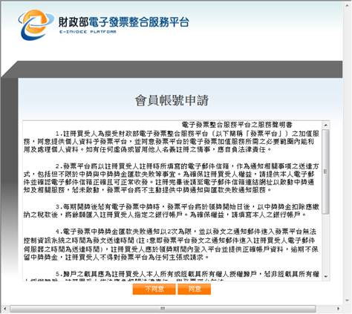
會員帳號申請

Slide 8
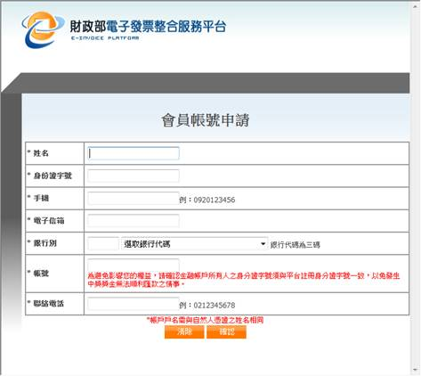
會員資料填寫

Slide 9
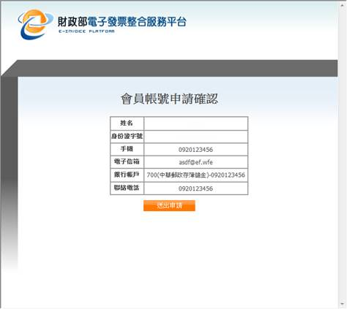
會員帳號申請確認

Slide 10
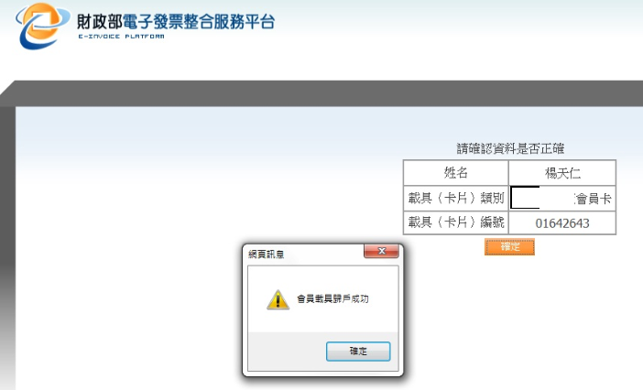

確認資料並完成歸戶

Slide 11

Q&A

